Slide 1

HRDataset_v14
Present by: Nguyen Ngoc Thach
Sep 2024

Slide 2

1. Tổng quan tình hình nhân sự năm 2018
2. Phân tích các yếu tố ảnh hưởng đến tỷ lệ nghỉ việc
3. Dự đoán tỷ lệ nghỉ việc
4. Đưa ra các khuyến nghị

Slide 3
Tổng quan
Phân tích
Dự đoán
Khuyến nghị
About Dataset
The dataset set includes information about:
Employees who left the company
Salary for each employee
Engagement score and performance score

Slide 4
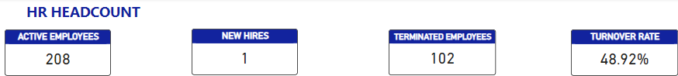
Tổng quan
Phân tích
Dự đoán
Khuyến nghị
Overview of human resources situation in 2018
At the beginning of 2018, headcount was 208. The number of employees leaving the job is 102, accounting for 48.92%. This is an alarming number.

Slide 5
Tổng quan
Phân tích
Dự đoán
Khuyến nghị
Overview of human resources situation in 2018
Industry | Average Turnover Rate (%)
Technology | 15-25
Healthcare | 10-15
Retail | 20-30
Manufacturing | 10-20
Hospitality | 30-40

Slide 6
Tổng quan
Phân tích
Dự đoán
Khuyến nghị

Slide 7
Tổng quan
Phân tich
Dự đoán
Khuyến nghị

Slide 8
Tổng quan
Phân tích
Dự đoán
Khuyến nghị

Slide 9


